Slide 1


Slide 2









تحقيق حلمنآ...

Slide 3

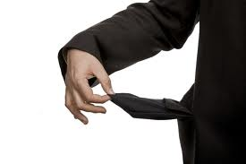

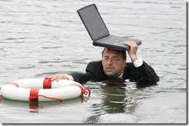

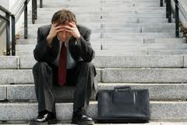


الرجوع إلى الواقع...

Slide 4
أقدم لك اليوم فرصة عمل لا تعوض
إنها صفقة العمر ...
على بركة الله...

Slide 5




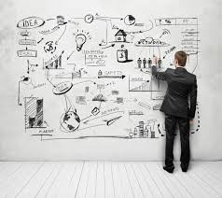
هل لديك أهداف و أحلام ؟
هل لديك خطة لتحقيقها ؟

Slide 6

أم تعيش بدون تخطيط ؟
هل تعلم أن لديك نفس قدرات الأشخاص الناجحين؟
هل تملك فرصة عمل أو مشروع لتحقيق أهدافك ؟
و هل لديك الرغبة الكافية في النجاح ؟

Slide 7

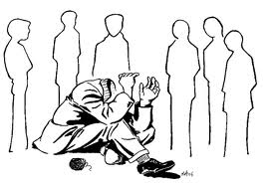
الحياة هي مجموعة من الفرص
هناك من يستغلها
و هناك من يضيعها

Slide 8


اليوم ستعرض عليك فرصة عمل
التي ستساعدك على تحقيق أهدافك و أحلامك

Slide 9
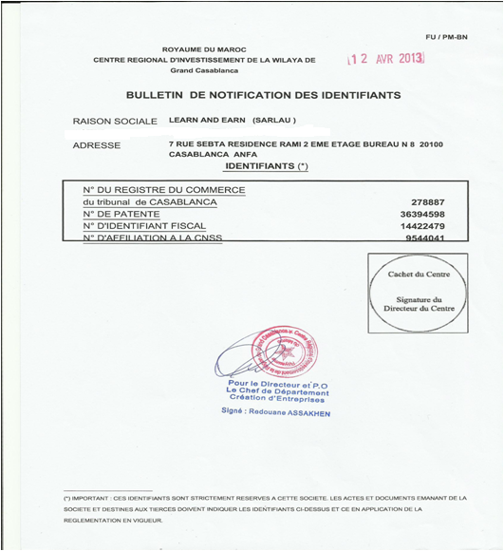
الشركة قانونية ومسجلة
28 Mai 2013
Zakaria Fathani

Slide 10
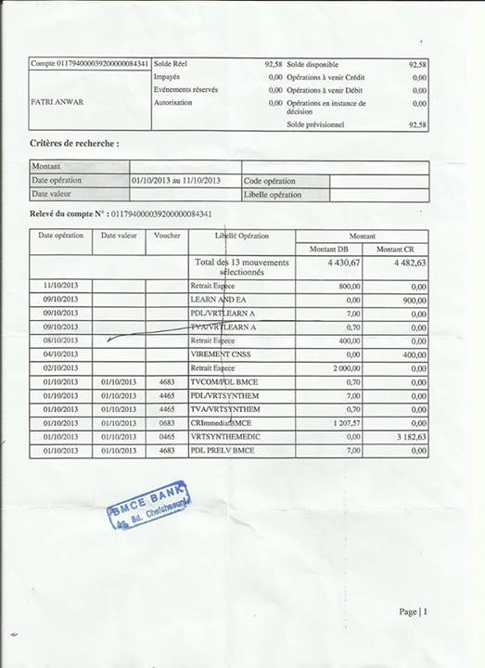

Slide 11
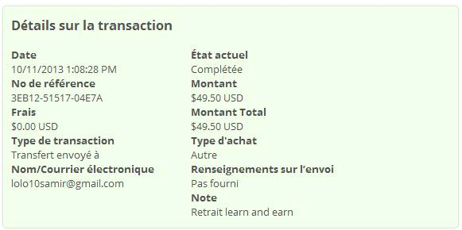

Slide 12
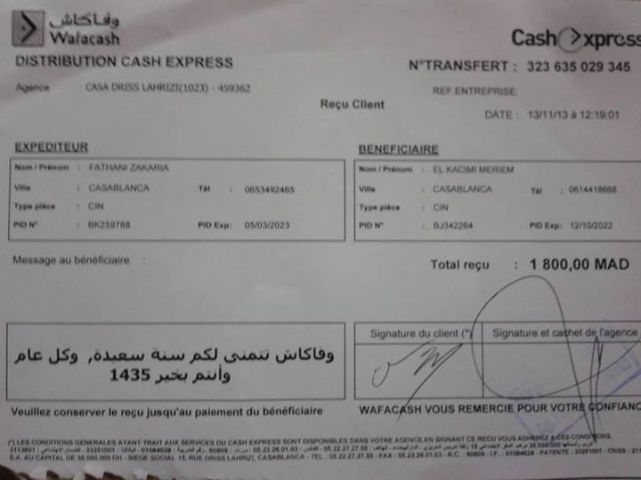

Slide 13
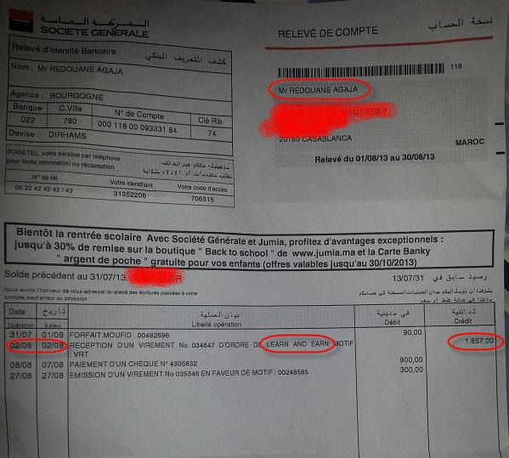

Slide 14
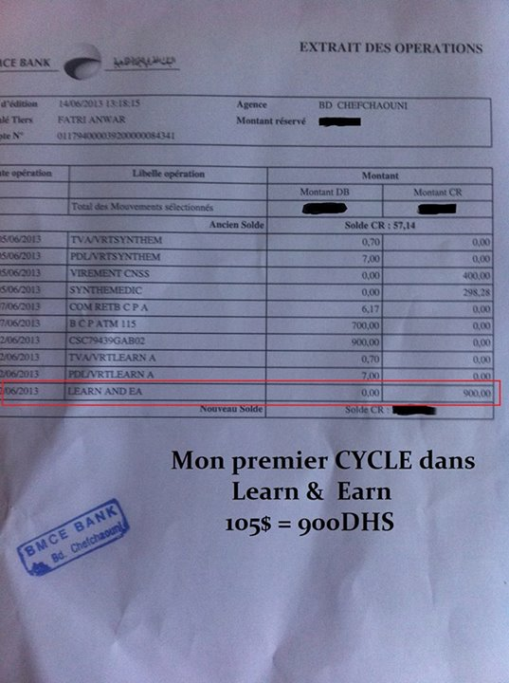

Slide 15
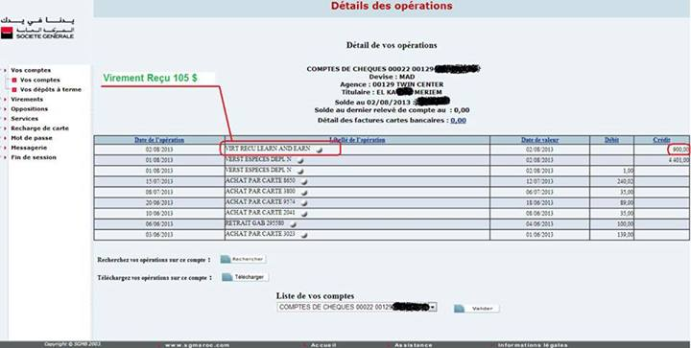

Slide 16
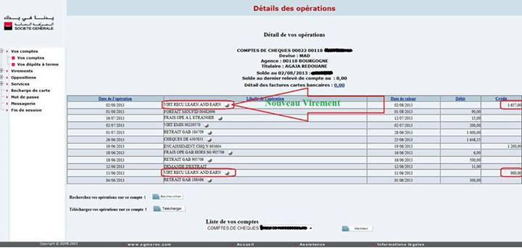

Slide 17
حان دورك لتحقيق النجاح
على بركة الله

Slide 18


طريقة التسويق المعتمدة
التسويق الشبكي
شهادات حية
التسويق الشبكي ساهم في تنمية الاقتصاد الأمريكي و منح الملايين من الناس فرصة لتحقيق دخل إضافي
لو كانت لدي الفرصة لتكرار نجاحي سأختار التسويق الشبكي
Bill clinton
Bill Gates

Slide 19
الشركة
المستهلك النهائي
الإشهار
النقل
نقط البيع
المنتوج 1$
المنتوج 6$
الفرق : 5$
التسويق التقليدي
الشركة
المستهلك النهائي
الإشهار
النقل
نقط البيع
المنتوج 1$
المنتوج 3$
موزع
التسويق الشبكي

Slide 20

طريقة التسويق المعتمدة
إحصائيات عن التسويق الشبكي
- الأرجنتين - 570،000 موزع.
- استراليا - 650،000 موزع.
- البرازيل - 1174000 موزع.
- كندا - 891،000 موزع
- فرنسا - 300،000 موزع.
- ألمانيا - 337.000 موزع.
- إندونيسيا - 4765353 موزع.
- اليابان - 2،000،000 موزع.
- كوريا - 3،050،000 موزع.
- ماليزيا - 3،000،000 موزع.
- المكسيك - 1،820،000 موزع.
- الفلبين - 2000000 موزع.
- تايوان - 3.2 مليون موزع.
- تايلاند - 3.8 مليون موزع.
الولايات المتحدة : 11 مليون موزع -
- فنزويلا - 502،000 موزع.
التسويق الشبكي أعطى عدد كبير من المليونير أكثر من أي صناعة أخرى

Slide 21

العضويات
PACK STARTER
PACK ADVANCED
PACK PLATINUIM

Slide 22


خدمات الشركة المتعلقة بعضوية ستارتر
الولوج إلى جامعة إلكترونية
جامعة إلكترونية تحتوي على مجالات تعليمية عديدة، من بينها الإعلاميات..اللغات..التجارة الإلكترونية .. الأنترنت.
يشرف عليها أساتذة ذوي كفاءة عالية، من خلال تقديم دروس و تمارين.

Slide 23


خدمات الشركة المتعلقة بعضوية ستارتر
مكتبة إلكترونية
مكتبة إلكترونية تحتوي على أكتر من ألف كتاب في مختلف المجالات

Slide 24


خدمات الشركة المتعلقة بعضوية ستارتر
تدريب شامل بالفيديو
من خلال هذا التدريب سيمكنك اكتشاف خبايا و أسرار الربح من الانترنت من خلال سبع محاور
المحور الأول : حقيبة المسوق
المحور الثاني : المدونات
المحور الثالت : المتاجر الإلكترونية
المحور الرابع : المواقع الإلكترونية
المحور الخامس : التصميم
المحور السادس : تحرير الفيديو
المحور السابع : عالم الفوركس

Slide 25


منتجات الشركة الخاصة بعضوية أدفانسد
موقع إلكتروني
موقع إلكتروني عبارة عن مدونة إحترافية خاصة بك

Slide 26


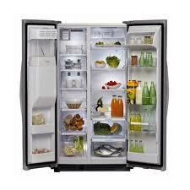
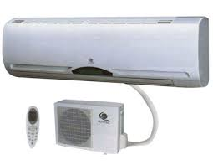

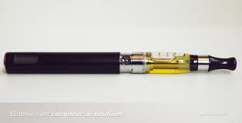
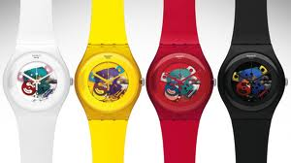


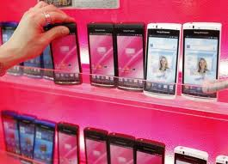
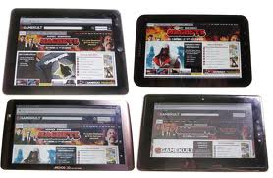

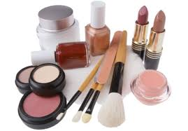



منتجات الشركة الخاصة بعضوية بلاتينيوم
منتوج بقيمة 50 $ + الولوج إلى المتجر الإلكتروني

Slide 27
ثمن الولوج إلى المشروع
PACK PLATINUIM
250$
73$/an
PACK ADVANCED
120$
73$/ an
PACK STARTER
47$
الجامعة الإلكترونية
المكتبة الإلكترونية
التدريب بالفيديو
موقع إلكتروني
الولوج إلى المتجر الإلكتروني
منتوج بقيمة 50$
الجامعة الإلكترونية
المكتبة الإلكترونية
التدريب بالفيديو
موقع إلكتروني
الجامعة الإلكترونية
المكتبة الإلكترونية
التدريب بالفيديو
نظام الربح الأول
Matrice 2*2
نظام الربح الأول و الثاني 2*2 و 4*12
Matrice 2*2
Matrice 4*12
نظام ربح المتجر

Slide 28
ثمن الولوج إلى المشروع
PACK STARTER
73$
PACK ADVANCED
130$
PACK PLATINUIM

Slide 29




ٱليات تساعدك في عملك
باك أوفيس متطور
تبادل النقود الإلكترونية
الولوج بصفة مجانية إلى تظاهرات الشركة
محاضرات على الإنترنت
أدوات الدعاية
الاستفادة من مقر الشركة

Slide 30
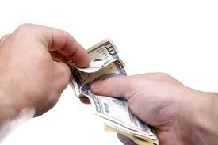

ب47$ يمكنك تحقيق ...
دخل إضافي لمساعدتك
الحرية المالية

Slide 31
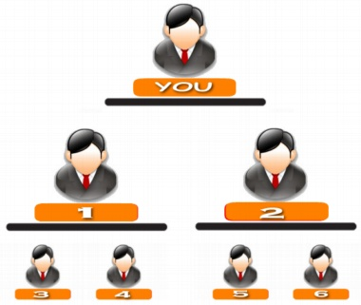
ثمن الولوج: 47$
نظام ربح ستارتر
PACK STARTER
47$
الجامعة الإلكترونية
المكتبة الإلكترونية
التدريب بالفيديو
نظام الربح الأول
Matrice 2*2
تحقيق ربح يناهز 105$ يوميا

Slide 32
ماتريس 2*2
مجموع الأرباح | عمولة/شخص | عدد الأشخاص | المستوى
20$ | 10$ | 2 | 1
40$ | 10$ | 4 | 2
+ 45$/سايكل
سايكل
145 $ : مجموع الأرباح

Slide 33







ماتريس 1
145 $ : مجموع الأرباح
أنتم
85 $ : سايكل
رعاية مباشرة
YOU
رعاية غير مباشرة
10$
10$
20$
20$
Zak
Sara
10$
10$
10$
10$
Pascal
Jack
Simon
Oscar

Slide 34
2ماتريس
أنتم
ستفتحون ماتريس جديدة ب40$
رعاية مباشرة
You
رعاية غير مباشرة
الباقي : 105$ ربح صافي

Slide 35

ماتريس 1
لنرجع إلى الماتريس الأولى
YOU
زاك قام بسايكل
145 $
Zak
Sara
Pascal
Jack
Simon
Oscar

Slide 36
2 ماتريس
VOUS
10$
Zak
10$
Pascal
النتيجة

Slide 37
الماتريس الأولى لزاك
أنتم
Zak
رعاية مباشرة
رعاية غير مباشرة
Pascal CYCLE
145 $
Pascal
Jack
باسكل سيتبع السبونسر زاك

Slide 38
2 ماتريس
VOUS
10$
Zak
10$
Pascal
النتيجة

Slide 39
ماتريس1 : سبيلوفر
145 $ : مجموع الأرباح
85 $ : سايكل
أنتم
رعاية مباشرة
VOUS
رعاية غير مباشرة
10$
10$
20$
20$
Zak
Sara
10$
10$
10$
10$
Pascal
Jack
Simon
Oscar

Slide 40
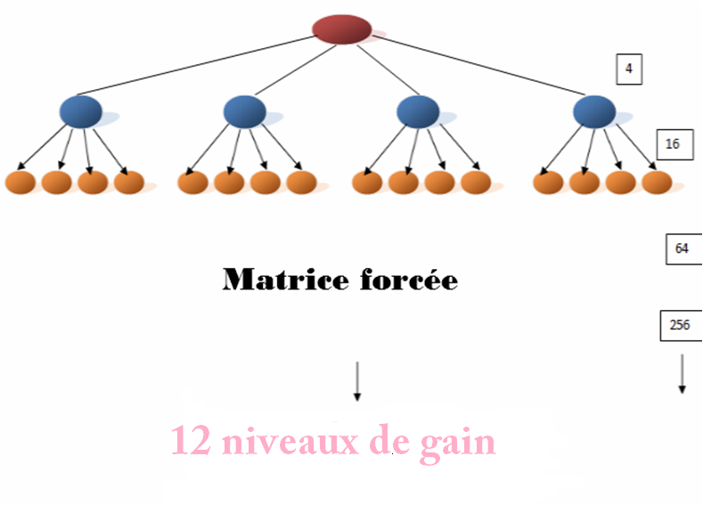
ثمن الولوج: 73$
نظام ربح أدفانسد
PACK ADVANCED
120$
73$/ an
الجامعة الإلكترونية
المكتبة الإلكترونية
التدريب بالفيديو
موقع إلكتروني
نظام الربح الأول و الثاني 2*2 و 4*12

Slide 41
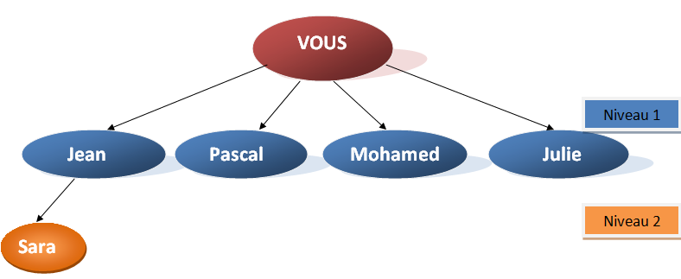
سبيلوفر

Slide 42
جدول الأرباح لهذا النظام
مجموع الأرباح | العمولة على كل عضو | عدد الأعضاء | المستوى
28$ | 7$ | 4 | 1
112$ | 7$ | 16 | 2
448$ | 7$ | 64 | 3
1792$ | 7$ | 256 | 4
6144$ | 6$ | 1024 | 5
20.480$ | 5$ | 4096 | 6
65.536$ | 4$ | 16384 | 7
196.308$ | 3$ | 65536 | 8
786.432$ | 3$ | 262144 | 9
2.097.152$ | 2$ | 1048576 | 10
4.194.304$ | 1$ | 4194304 | 11
16.777.216$ | 1$ | 16777216 | 12
على كل شخص دعوته مباشرة ستربح عمولة 5$ أضافية

Slide 43


ثمن الولوج: 145$
نظام ربح البلاتينيوم
PACK PLATINUIM
265$
73$/an
الجامعة الإلكترونية
المكتبة الإلكترونية
التدريب بالفيديو
موقع إلكتروني
الولوج إلى المتجر الإلكتروني
منتوج بقيمة 50$
Matrice 2*2
Matrice 4*12
نظام ربح المتجر

Slide 44
جدول الأرباح لهذا النظام
مجموع الأرباح | العمولة على كل عضو | عدد الأعضاء | المستوى
28$ | 7$ | 4 | 1
112$ | 7$ | 16 | 2
640$ | 10$ | 64 | 3
2560$ | 10$ | 256 | 4
9216$ | 9$ | 1024 | 5
32.768$ | 8$ | 4096 | 6
98.304$ | 6$ | 16384 | 7
327.680$ | 5$ | 65536 | 8
786.432$ | 3$ | 262144 | 9
2.097.152$ | 2$ | 1048576 | 10
4.194.304$ | 1$ | 4194304 | 11
16.777.216$ | 1$ | 16777216 | 12
على كل شخص دعوته مباشرة ستربح عمولة 8$ أضافية

Slide 45
نسبة الربح على المبيعات
لديك نسبة 5% على كل مبيعة تحققها شخصيا
+
نسبة الربح على المبيعات | عدد الأعضاء | المستوى
3% | 4 | 1
3% | 16 | 2
5% | 64 | 3
5% | 256 | 4
4% | 1024 | 5
2% | 4096 | 6
للإستفادة من المبيعات التي تقع في شبكتك من خلال المستويات الستة، يجب عليك القيام بمبيعة واحدة فقط في كل شهر بقدر 30$ على الأقل

Slide 46
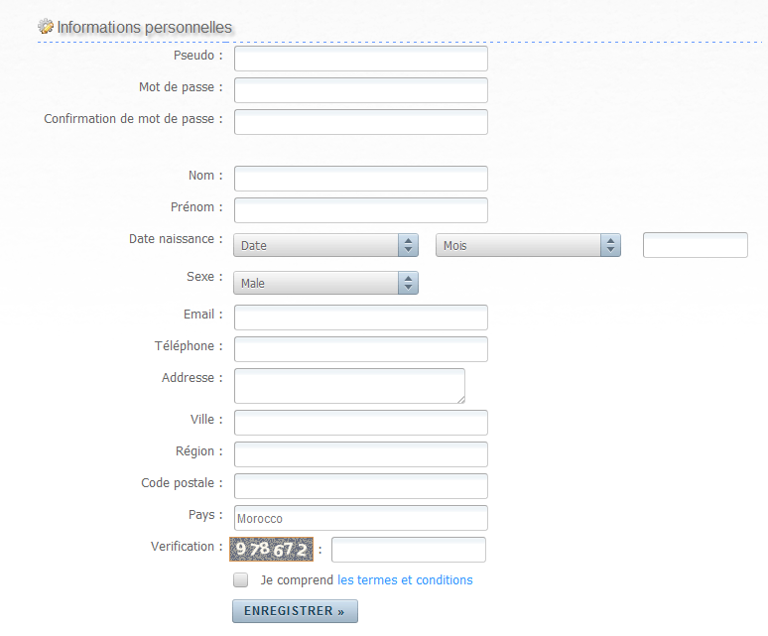
التسجيل المجاني

Slide 47

أداء ثمن الاشتراك

Slide 48
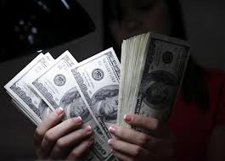
نظام السحب
يمكنكم طلب السحب في أي وقت و الحصول عليه في يوم 29 و 30

Slide 49
https://lae-univ.com
http://support.lae-univ.com
https://facebook.com/LEARNEARNUNIV

